Slide 1

Урок русского языка в 4 классе
ОС «Школа 2100»
Урок литературного чтения

Slide 2


Настроимся на плодотворную работу!
На столе у нас в порядке
Ручки, книжки и тетрадки!
Мы не будем здесь скучать…
Будем знанья получать!
Мы работать будем дружно…
Строить будущее нужно!

Slide 3
Сформулируем цели урока!

Slide 4
Цели урока:
Работа с текстом: определение темы, идеи, составление плана, работа со словом
Обогащение словаря, развитие речи;
Развитие литературного и языкового кругозора
Стремление к формированию в себе важных нравственных качеств

Slide 5

(1904 – 1941)

Slide 6





Slide 8

Совесть

Slide 9
План рассказа
1. Нина не пошла в школу.
2. Встреча в роще.
3. Разговор с мальчиком.
4. Пришла на помощь.
5. Возвращение в рощу.

Slide 10
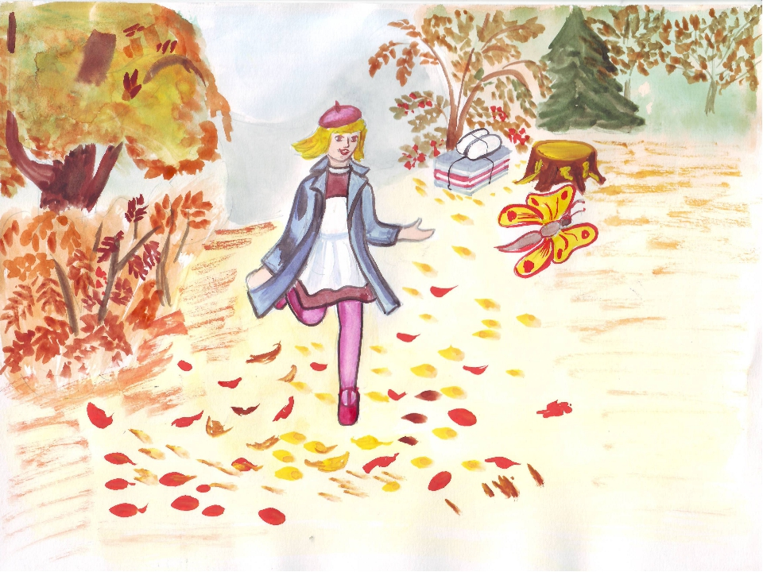
СОКРАТИ ТЕКСТ
Нина Карнаухова не приготовила урока по алгебре и решила не идти в школу.
Но, чтобы знакомые случайно не увидели, как она во время рабочего дня болтается с книгами по городу, Нина украдкой прошла в рощу.
Положив пакет с завтраком и связку книг под куст, она побежала догонять красивую бабочку…
Нина Карнаухова не приготовила урока по алгебре и не пошла в школу.
Она украдкой прошла в рощу.
Положив пакет с завтраком и книги под куст, она побежала догонять бабочку…

Slide 11
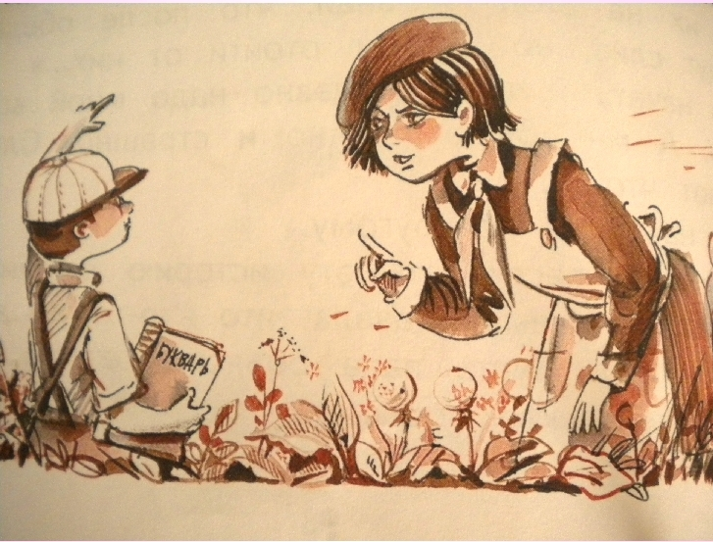
СОКРАТИ ТЕКСТ
…и наткнулась на малыша, который смотрел на нее добрыми, доверчивыми глазами.
А так как в руке он сжимал букварь с заложенной в него тетрадкой, то Нина смекнула, в чем дело, и решила над ним подшутить.
…и наткнулась на малыша. В руке он сжимал букварь с тетрадкой. Нина решила над ним подшутить.

Slide 12

СОКРАТИ ТЕКСТ
- Несчастный прогульщик! - строго сказала она. - И это с таких юных лет ты уже обманываешь родителей и школу?
- Нет! - удивленно ответил малыш. - Я просто шел на урок. Но тут в лесу ходит большая собака. Она залаяла, и я заблудился.
Нина обозвала его прогульщиком. Малыш возразил, что он шел на урок, но он испугался большой собаки и заблудился.

Slide 13
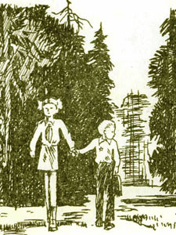
СОКРАТИ ТЕКСТ
Нина нахмурилась. Но этот малыш был такой смешной и добродушный, что ей пришлось взять его за руку и повести через рощу. А связка Нининых книг и завтрак так и остались лежать под кустом, потому что поднять их перед малышом теперь было бы стыдно. Вышмыгнула* из-за ветвей собака, книг не тронула, а завтрак съела.
Нина взяла его за руку и повела через рощу. А связка книг и завтрак остались под кустом, потому что поднять их перед малышом было стыдно. Вышмыгнула* из-за ветвей собака и завтрак съела.

Slide 14
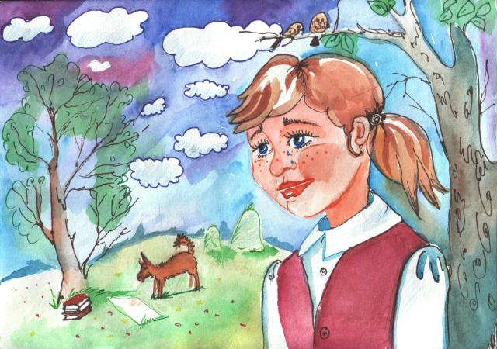
4. СОКРАТИ ТЕКСТ
Вернулась Нина, села и заплакала. Нет! Не жалко ей было украденного завтрака. Но слишком хорошо пели над ее головой веселые птицы. И очень тяжело было на ее сердце, которое грызла беспощадная совесть.
Вернулась Нина и заплакала. Не жалко ей было завтрака. Но слишком хорошо пели над ее головой веселые птицы. И очень тяжело было на ее сердце, которое грызла беспощадная совесть.

Slide 15

ФИЗКУЛЬТМИНУТКА

Slide 16

Творческое задание –
сформулировать вывод,
к которому приводит
нас автор
Что такое основная мысль текста?
Какова основная мысль рассказа А. П. Гайдара?

Slide 17
5. Каким предстаёт мальчик?
МАЛЫШ

Slide 18
5. Какой предстаёт Нина в начале рассказа?
(заполнить жёлтые кружочки)
Нина

Slide 19
5. Какой предстаёт Нина в начале рассказа?
Какие чувства она испытывает после встречи с малышом?
беспечная
легкомысленная
Нина
безответственная
недисциплинированная

Slide 20
5. Какой предстаёт Нина в начале рассказа?
Какие чувства она испытывает после встречи с малышом?
СТЫД
беспечная
ЖЕЛАНИЕ ПОМОЧЬ
легкомысленная
Нина
УГРЫЗЕНИЯ СОВЕСТИ
безответственная
недисциплинированная
ТЯЖЕСТЬ НА СЕРДЦЕ
РАСКАЯНИЕ

Slide 21
Что обозначает
заглавие рассказа?
Как вы понимаете значение слова «совесть»?

Slide 22
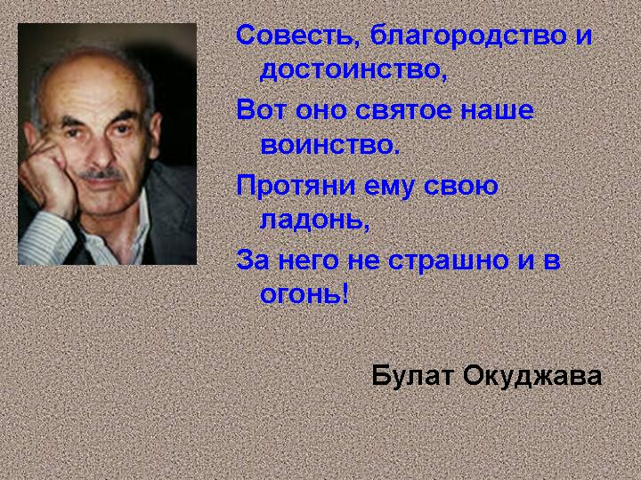
СОВЕСТЬ — способность человека, критически оценивая свои поступки, мысли, желания, осознавать и переживать свое несоответствие должному как собственное несовершенство.
Это чувство нравственной ответственности за своё поведение перед окружающими людьми, обществом.

Slide 23
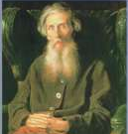
6. Игра «НАЙДИ ПАРУ»
Владимир Иванович Даль
- Поступать вопреки своим убеждениям
- Жить честно, справедливо
- Делать что-либо хорошо,
добросовестно
- Жить спокойно, не испытывая угрызений совести
- Поступать без стыда, без стеснения
- Когда человек не выполнил того, что был обязан сделать, схитрил, обманул кого-то
Жить по совести
Делать на совесть
Поступать против совести
Поступать без зазрения совести
Поступок на его совести
Жить со спокойной совестью

Slide 24
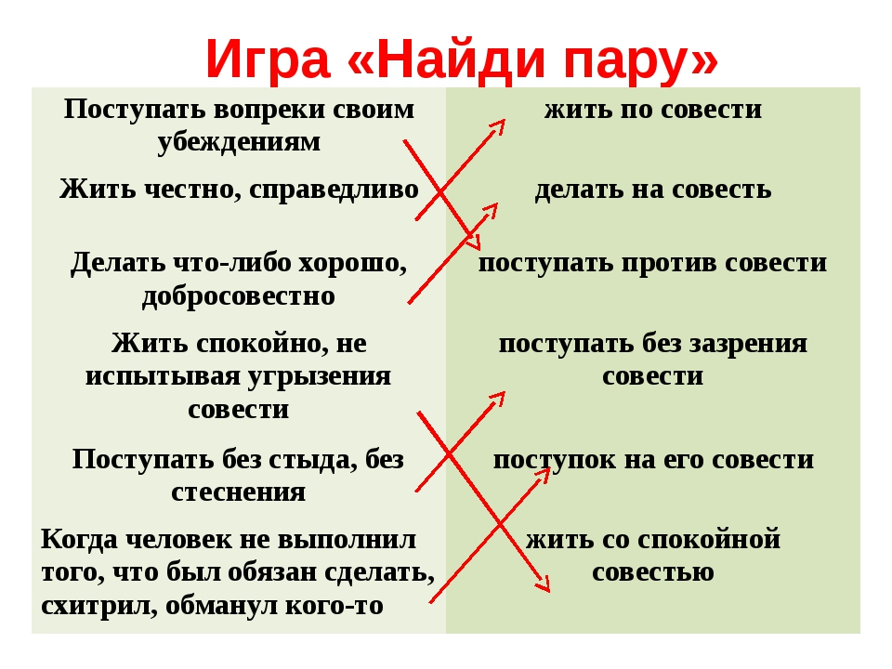
ПРОВЕРЬ!

Slide 25
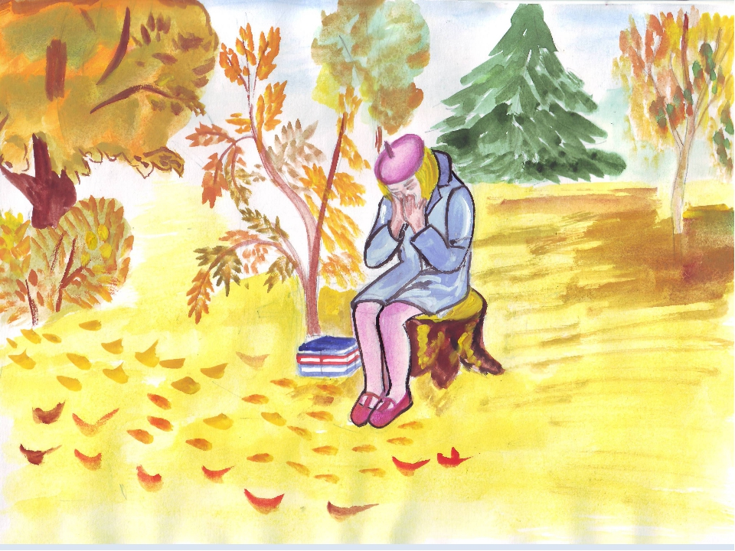
Творческое задание –
заключение, вывод
Что же хотел сказать автор этим рассказом?
Какова основная мысль рассказа?

Slide 26
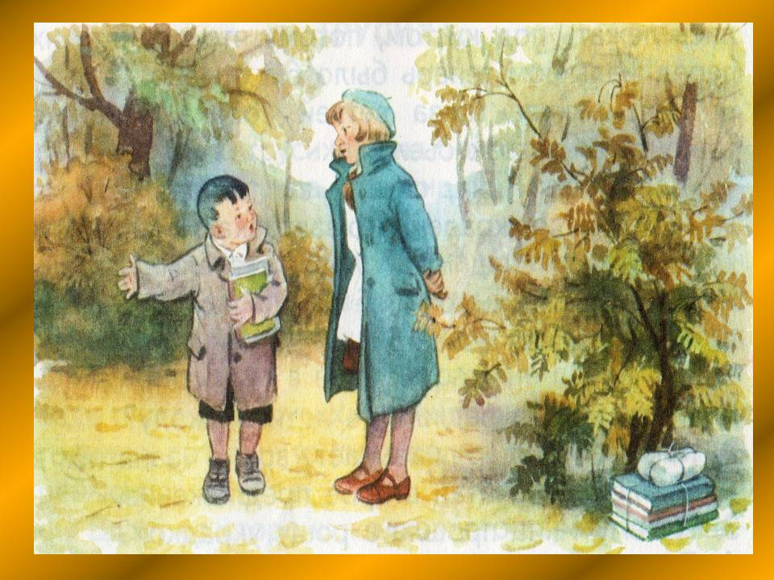
Основная мысль текста
Встреча с малышом изменила Нину. Автор рад тому, что она способна на добрые, хорошие поступки, готова прийти на помощь. Если человек понимает, что поступил не по совести, и раскаивается в этом, он не станет совершать дела, за которые ему будет стыдно. В этом заключена основная мысль поучительной истории, рассказанной Аркадием Петровичем Гайдаром.

Slide 27
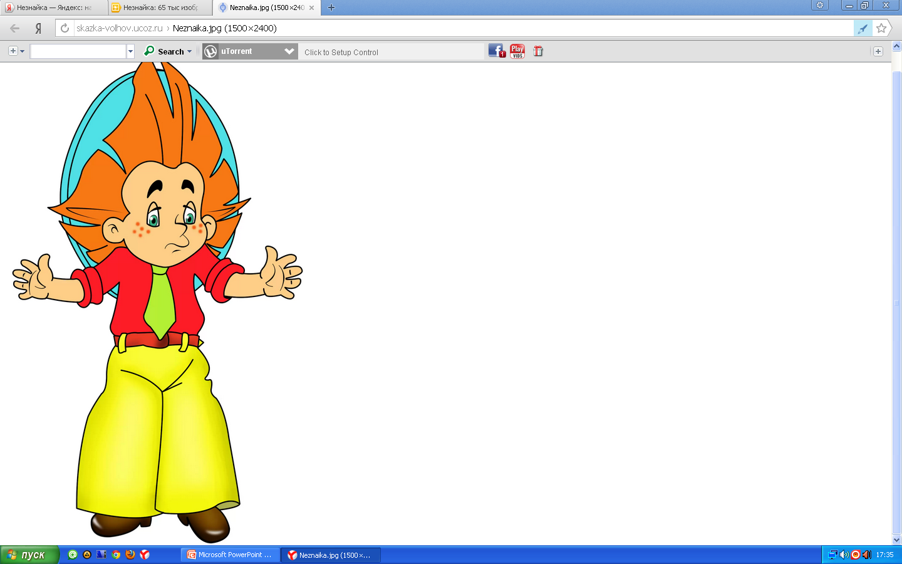
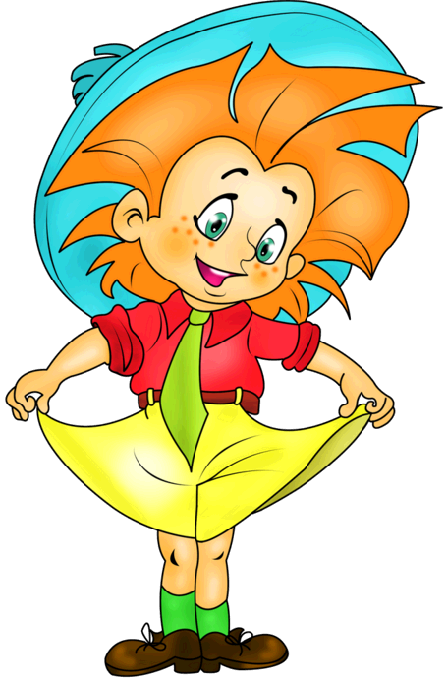
Поделитесь
своими впечатлениями
от урока
Я узнал(а) много интересного…
Особенно интересным было…
- На уроке я понял(а)…
Для меня осталось непонятным…
Я хотел(а) бы узнать больше о…

Slide 28

Спасибо за работу на уроке!
Молодцы!

Slide 29

Удачи!

